Slide 1

INFORME DE Rendición DE CUENTAS DEL AÑO FISCAL 2025
Katherine Rocio Carchi Quezada
2da Vocal (Medio Ambiente y Salud)

Slide 2
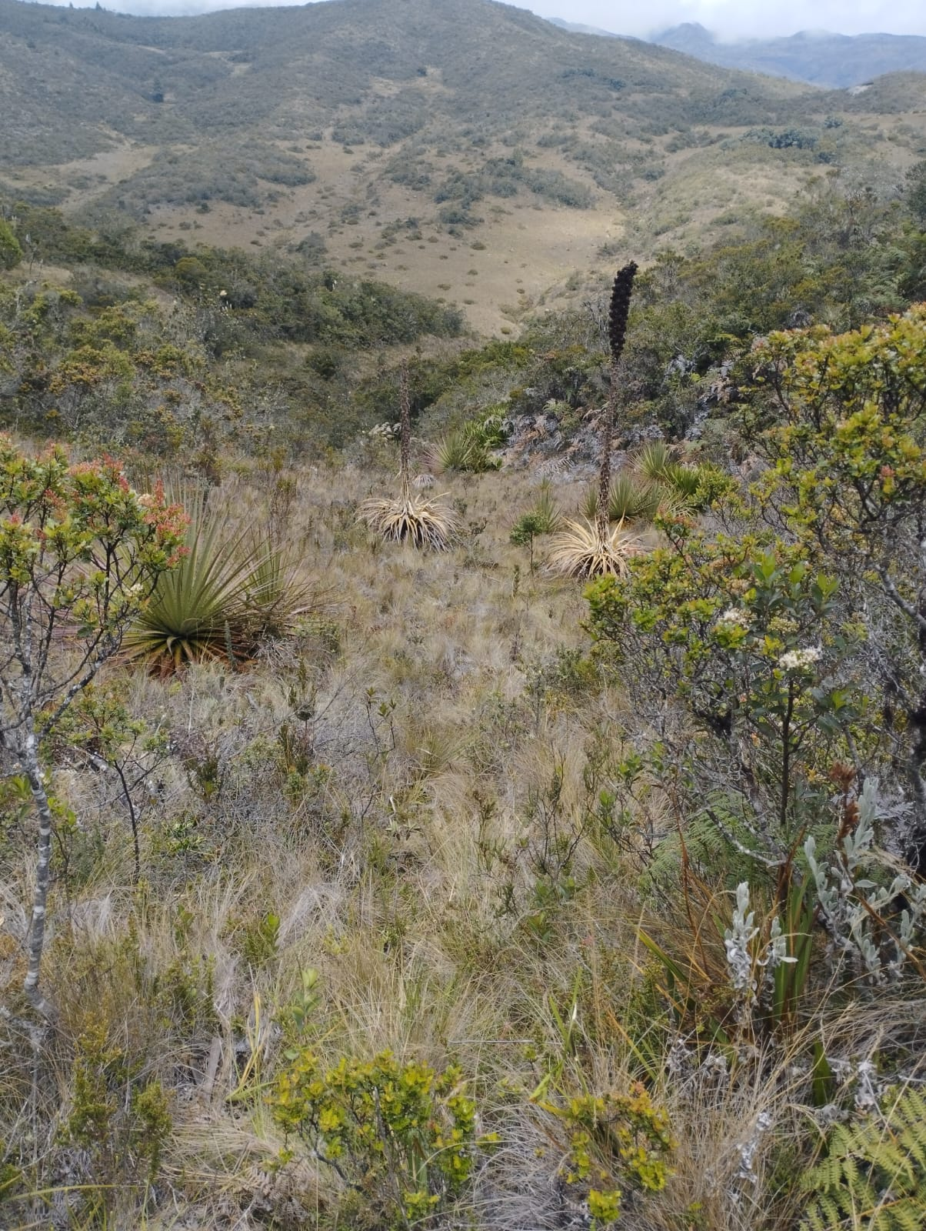
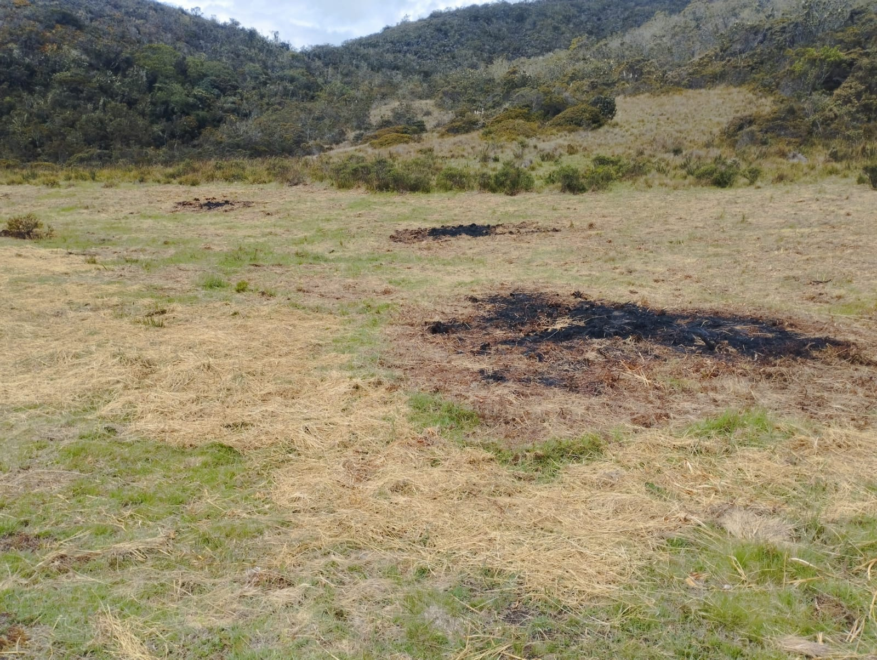
Enero
Se regó las plantas en el vivero parroquial.
Se asistió al GADP, para brindar atención a la ciudadanía., y por la tarde se regó las plantas en el vivero
Salida al cerro sector LAS JUNTAS y CULEBRILLAS a la inspección sobre los limites del Azuay con Zamora Chinchipe, se verificó la contaminación que existe en las fuentes hídricas, esto se realizó conjuntamente con autoridades del cantón Yacuambi, Zamora, Tutupali, Nabón y Cochapata.

Slide 3
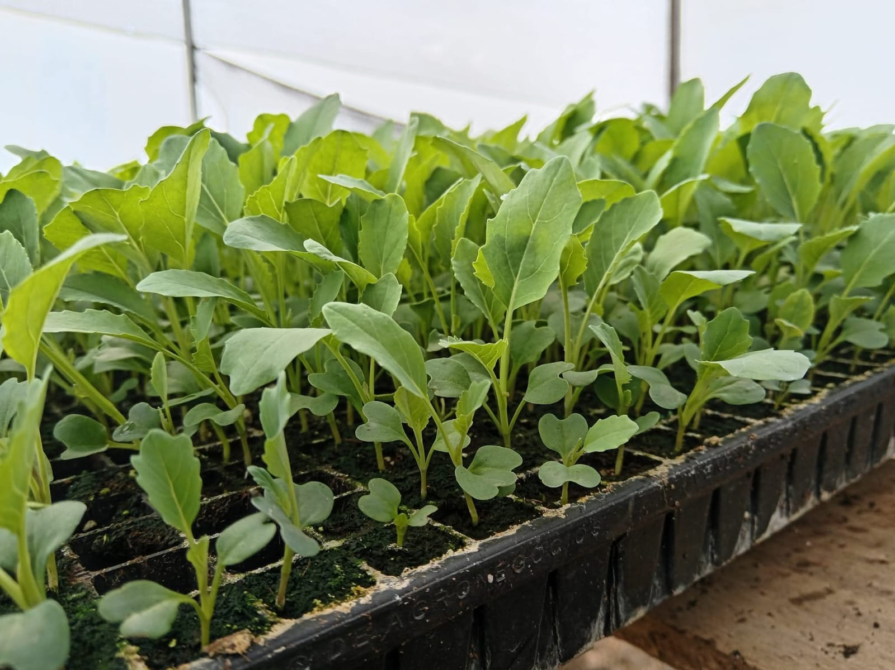
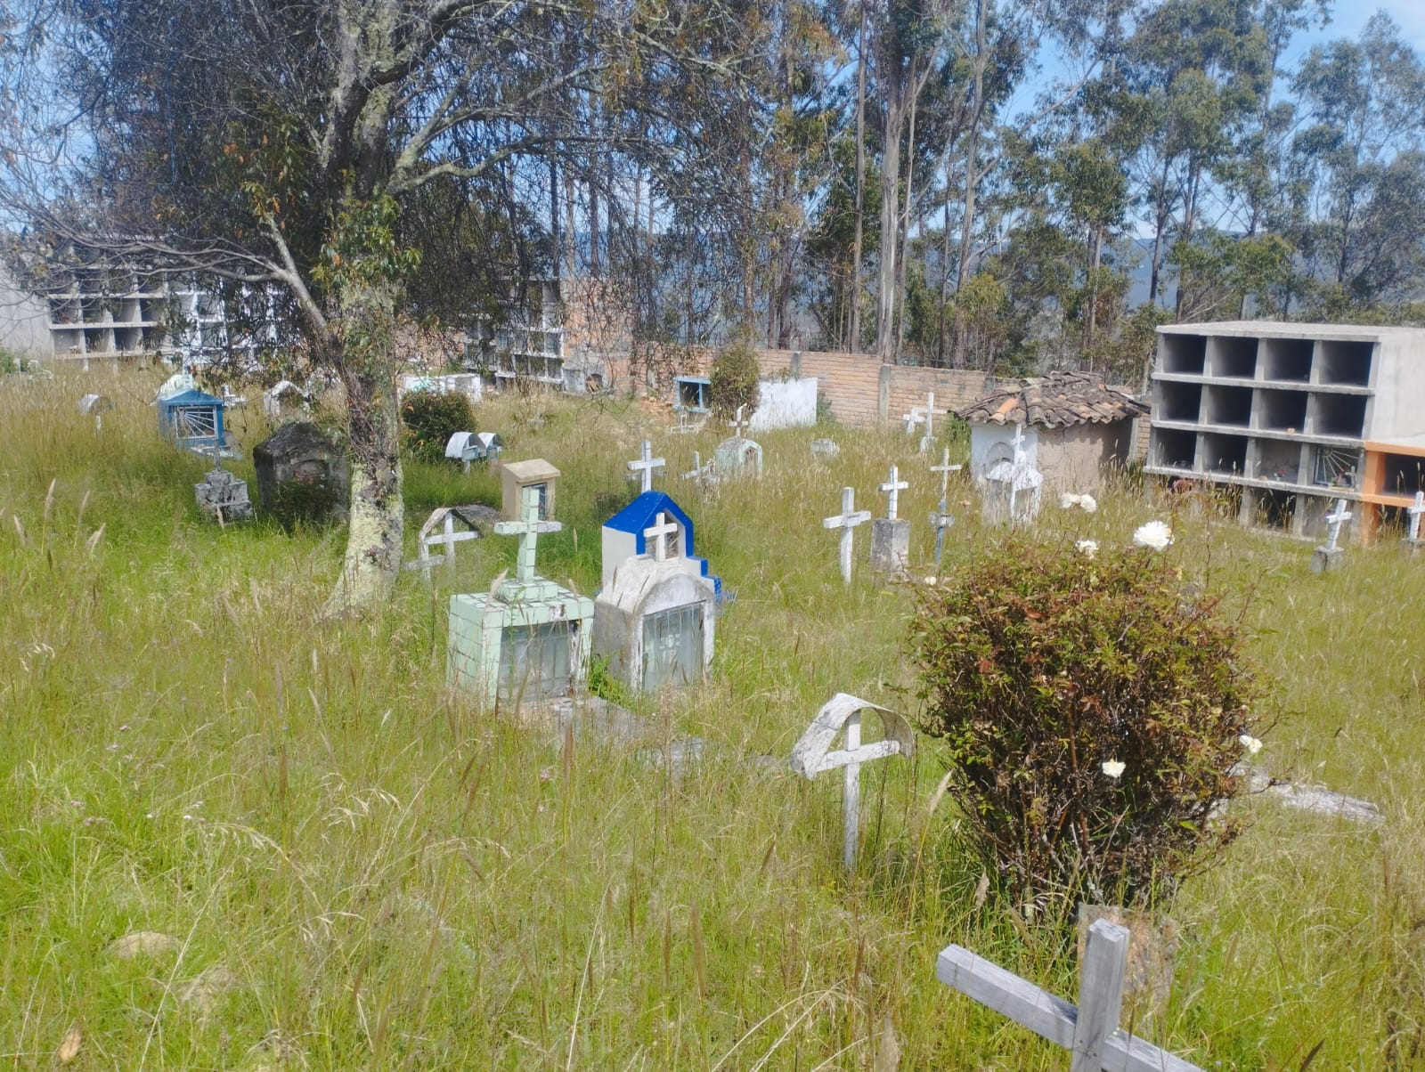
Febrero
Dando cumplimiento al cronograma establecido, se regó las plantas y se entregan kit de plantas a 3 familias.
Se asiste a la primera minga de limpieza en el cementerio antes programada, esta actividad se realizó conjuntamente con los compañeros Vocales.
Se asistió a la planta de agua de Pichill a realizar su respectiva limpieza.
Se asistió al GADP para brindar atención a la ciudadanía, también se riega las plantas, y por la tarde se ayudó con el descargue de plantas de aguacate.

Slide 4
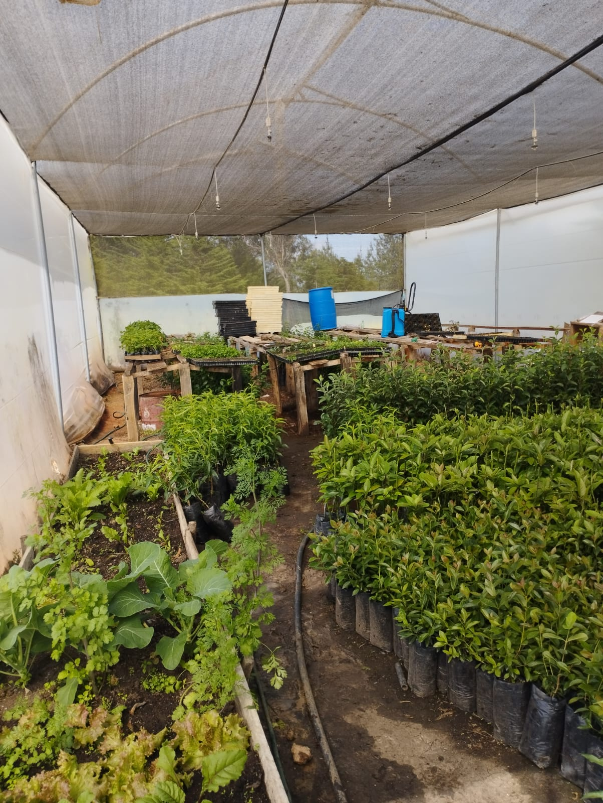
Marzo
Se asistió al GADP para luego trasladarme a la vía Casadel - Ulucata, para proceder con el desalojo de un derrumbo, esta actividad se realizó con una volqueta de la Prefectura y la maquinaria del GADP Cochapata.
Me traslade con el personal del GADP para atender al sector de Rapi Grande, en la actividad de bacheo vial.
Se participó en la mesa intersectorial parroquial con el centro de salud Cochapata y Nabón.

Slide 5
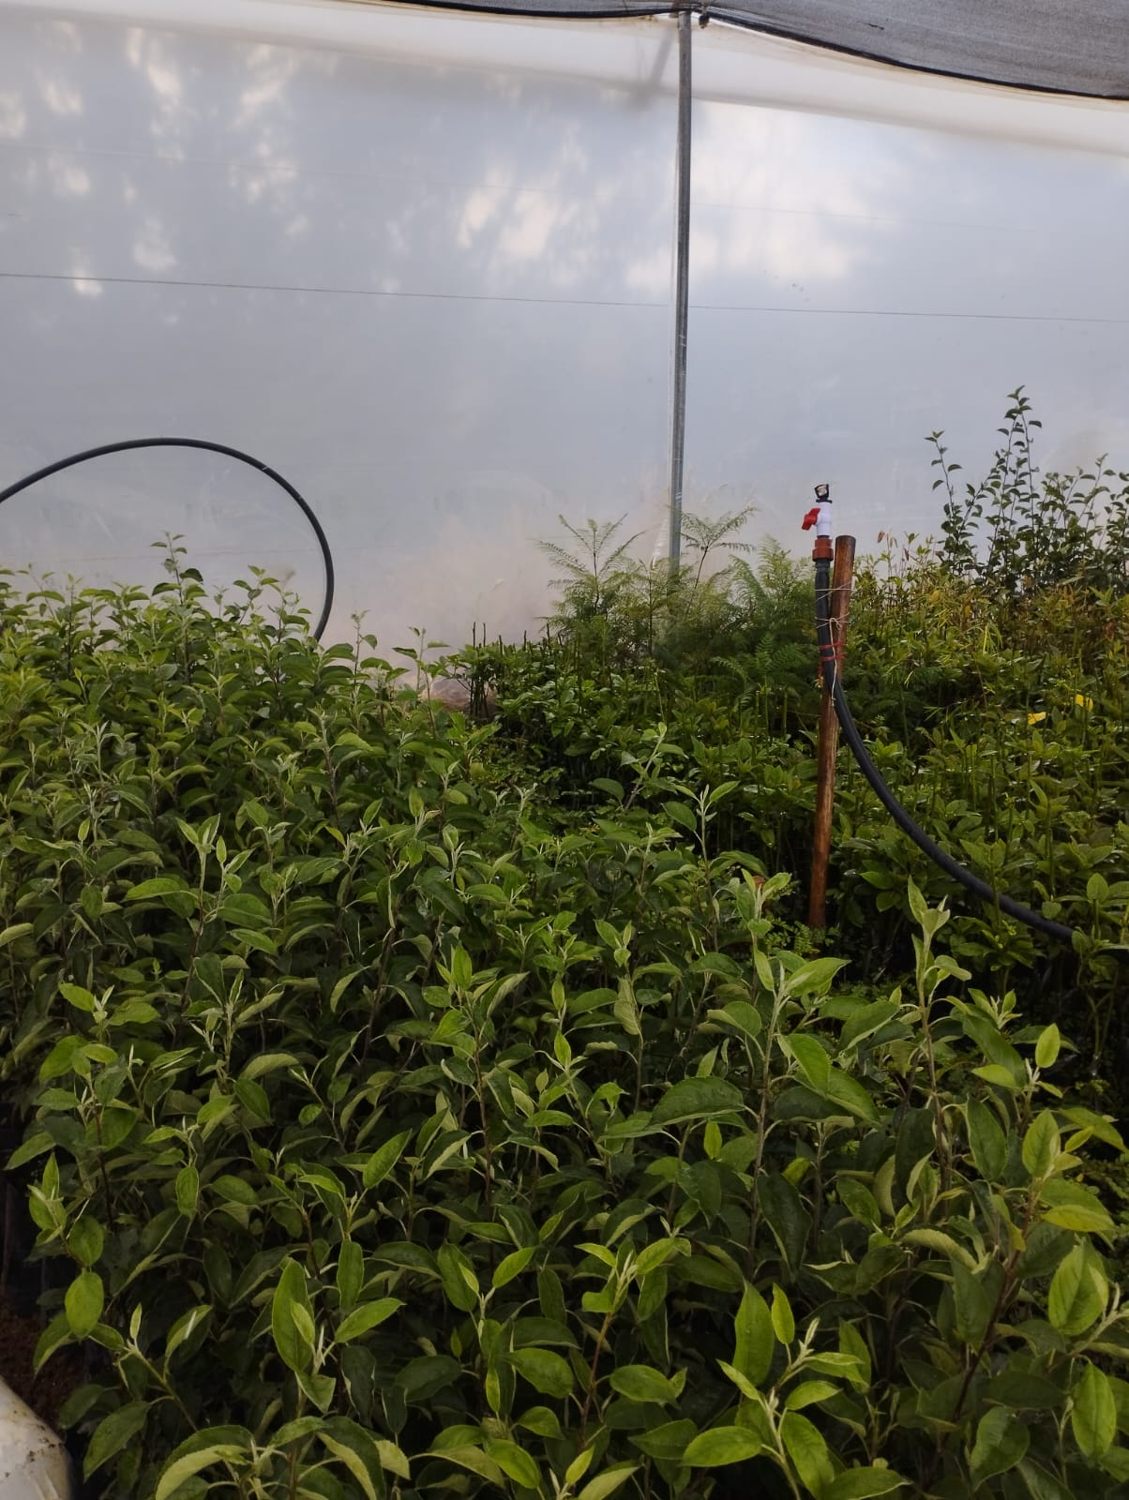
Abril
Se realizo entrega de materiales sobre el proyecto de “MIL PISOS”, a los beneficiaron de las diferentes comunidades de la Parroquia.
Se asiste al GADP para el lavado de carpas, por la tarde se colabora entregando el material pétreo a la comunidad de Ñamarin sobre el proyecto “MIL PISOS”.
Se asiste al GADP, se riega las plántulas en el vivero, también se da mantenimiento al sistema de riego del vivero.
Se asiste a la segunda minga de limpieza del cementerio parroquial con todos el equipo del GADP.

Slide 6
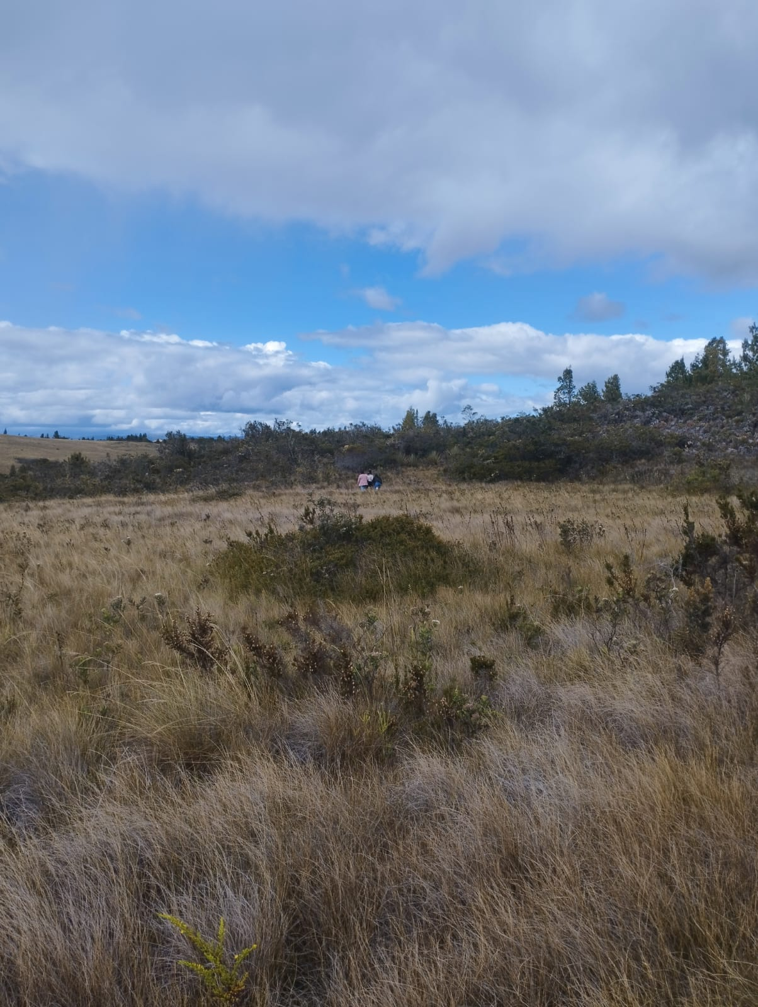
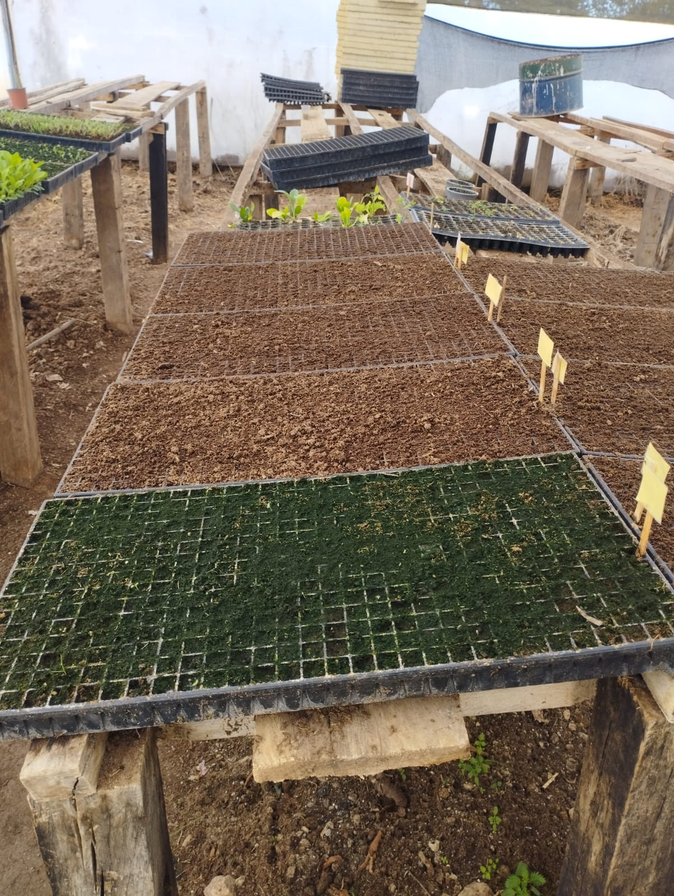
Mayo
Se realizó una reunión con el colectivo del Mozo, para tratar temas sobre actividades de impacto ambiental en el sector Moras y Las Juntas.
Se realizó actividades de limpieza previo a las fiestas de Parroquialización de Cochapata.
Se participo en las diferentes actividades de las fiestas de Parroquialización de Cochapata.
Se asiste a una mesa intersectorial para tratar temas sobre las fallas geológicas que existen en la parroquia.
Se colaboró con la limpieza del huerto del centro de salud Cochapata, para apoyar a familias que presentan problemas de desnutrición en niños menores de cinco años.

Slide 7
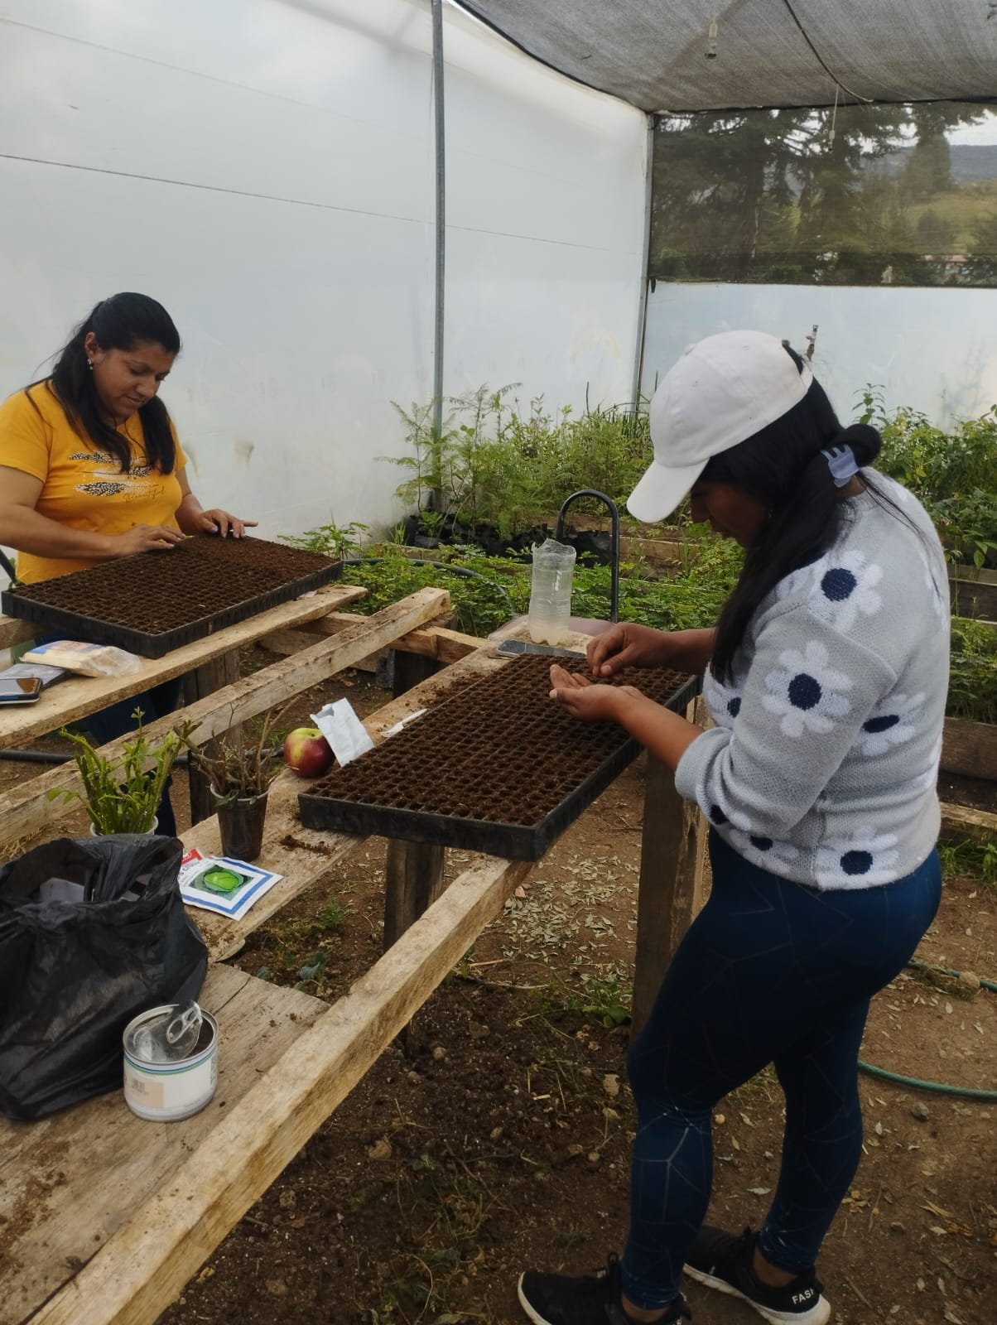
Junio
Se participa en la asamblea del colectivo de la Defensa del Agua en la comunidad de Tamboviejo, para tratar temas sobre frenar actividades de impacto en las fuete hídricas en las partes altas de Cochapata.
Se realizó la siembra de semillas en el vivero parroquial, con el apoyo de la compañera Ladi Guanuchi.
Se asiste al sector La Paz para tratar temas sobre como mejorar el tratamiento de liquido vital en las diferentes parroquias del cantón Nabón.

Slide 8
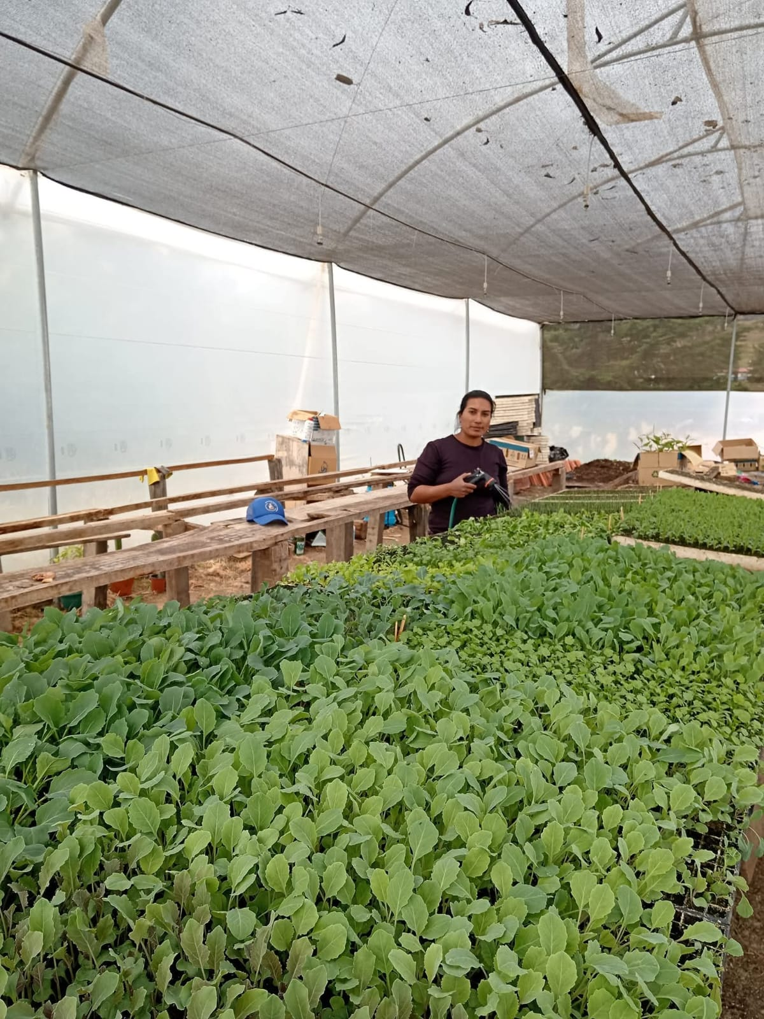
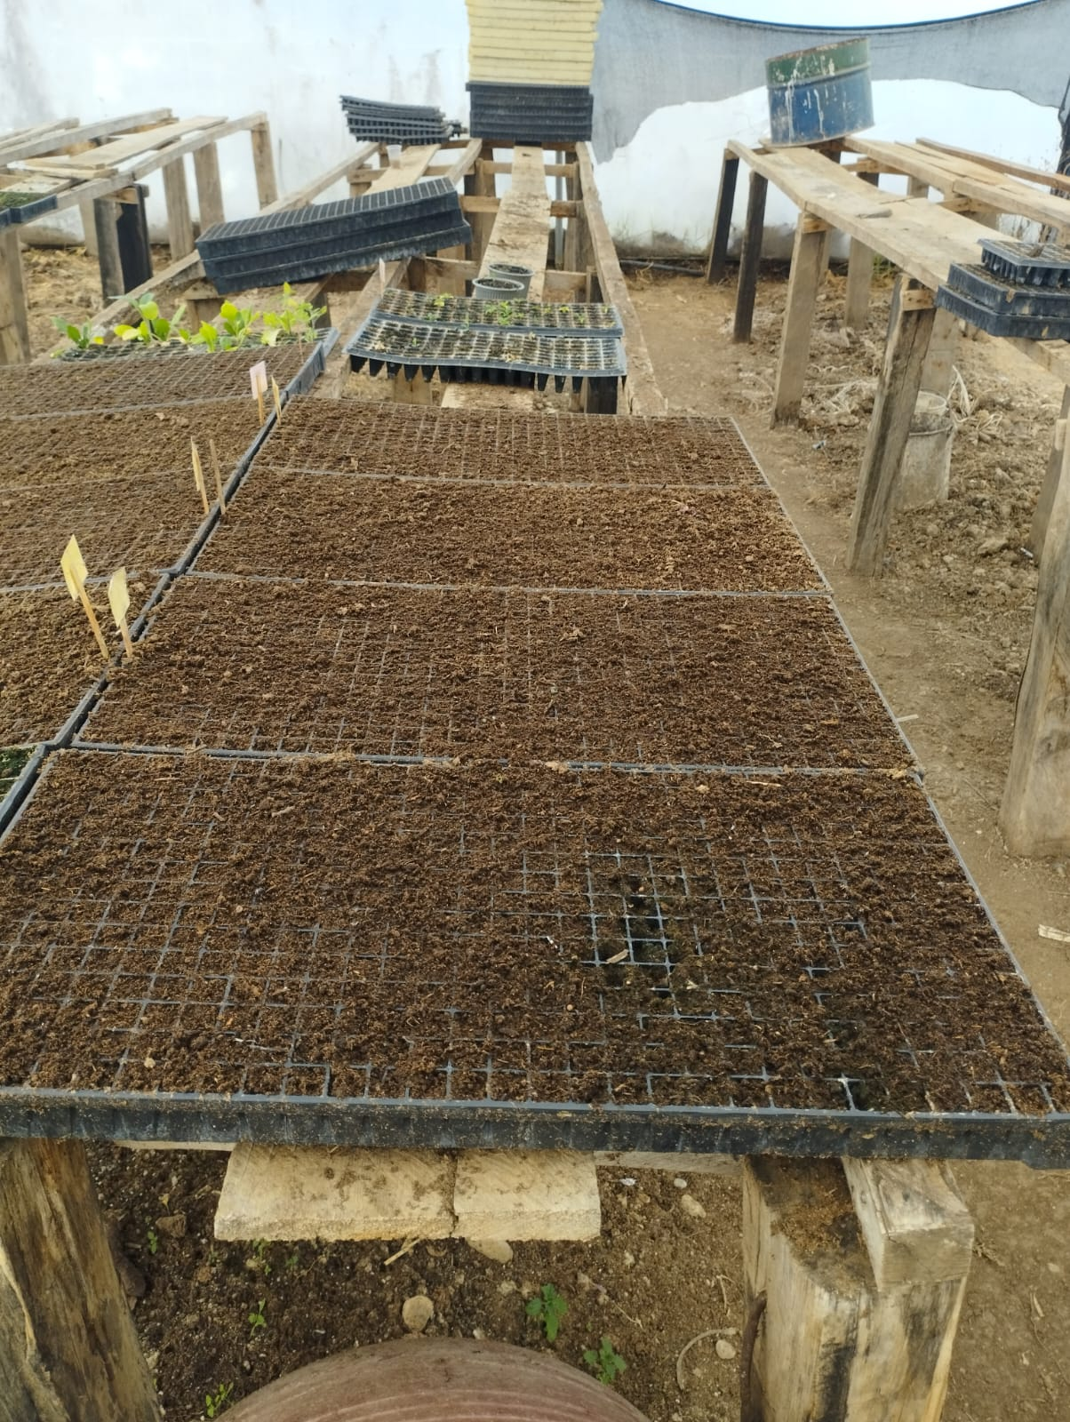
Julio
Se desarrolla las actividades en el vivero, siembra, riego de plantas y se entrega kits de plántulas a las familias de cada comunidad de la parroquia.
Se realizó la rendición de cuentas del GADP Cochapata.
Se participó con los compañeros del GADP, en el desfile por los 38 años de cantonización.
Se siembra alrededor de 2720 semillas y se entrega un kit completo a una adulta mayor.

Slide 9
Agosto
Se hace uso de las vacaciones anuales que por derecho corresponde.

Slide 10
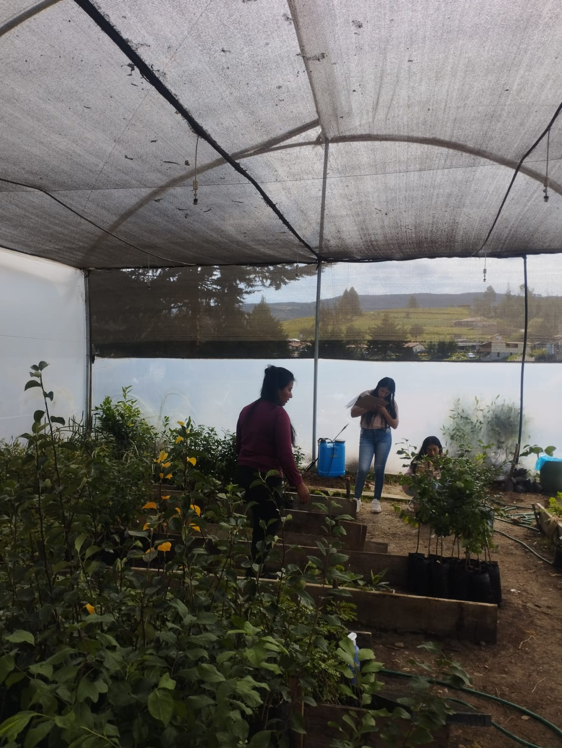
Septiembre
Se realizó la limpieza de basura del estadio parroquial.
Se realizó mantenimiento de vivero en donde se regó las plantas y se dió seguimiento del crecimiento de las mismas se entrego kits de plántulas y se quitó la mala hierba en el vivero.
Se colaboró con la limpieza de las bodegas del GADP.
Se asistió a una mesa intersectorial de salud para combatir la desnutrición de los niños en la parroquia.

Slide 11
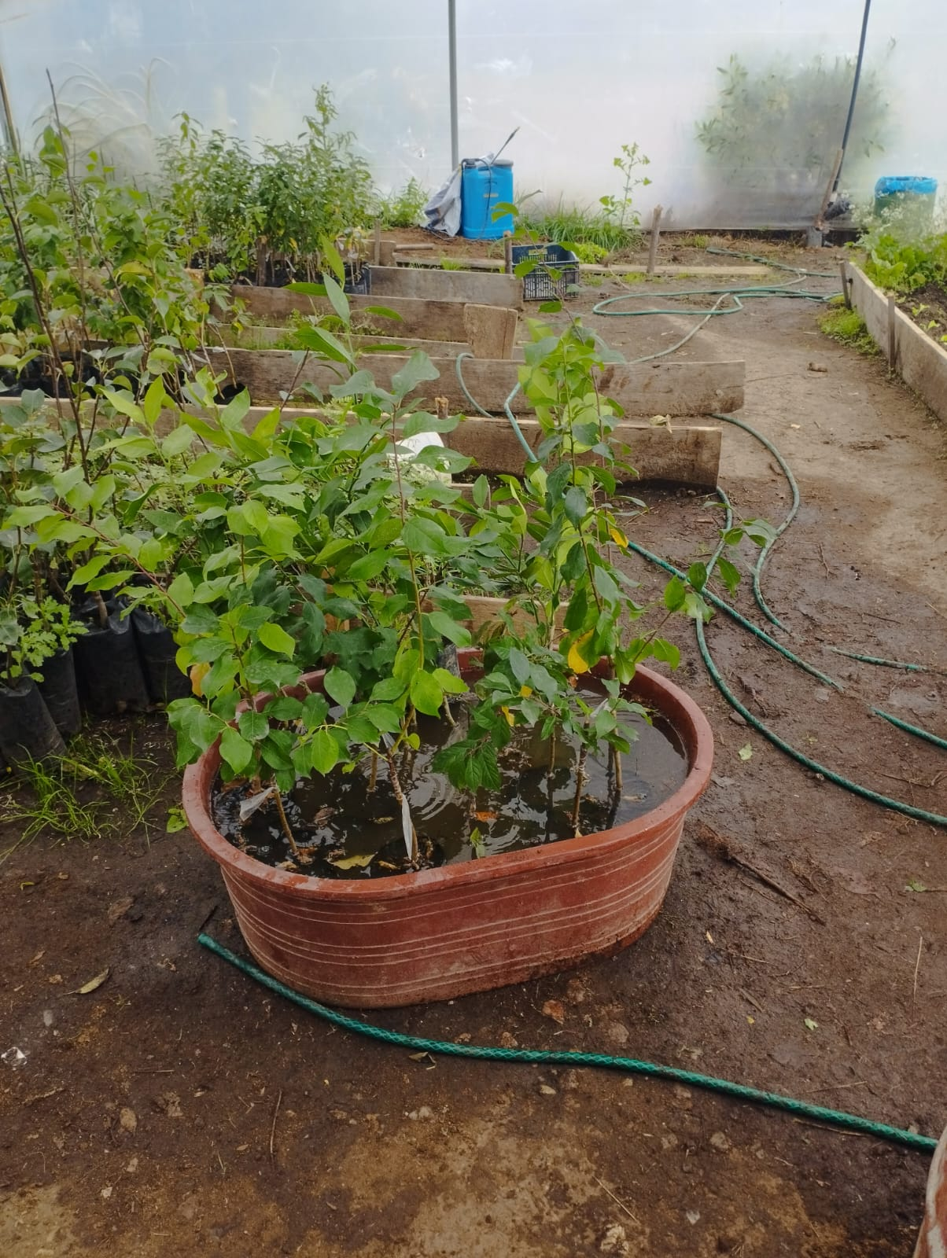
Octubre
Se adecuó los sitios para reubicar los contenedores de basura en el centro parroquial.
Se participa en el taller sobre las brigadas del cuerpo de bomberos en conjunto con la prefectura del Azuay, comunidades por la vida y gestión de riesgos.
Se realiza mantenimiento del vivero, riego de plantas, siembra de semillas, limpieza, instalación de manguera para riego en la parte de afuera.

Slide 12
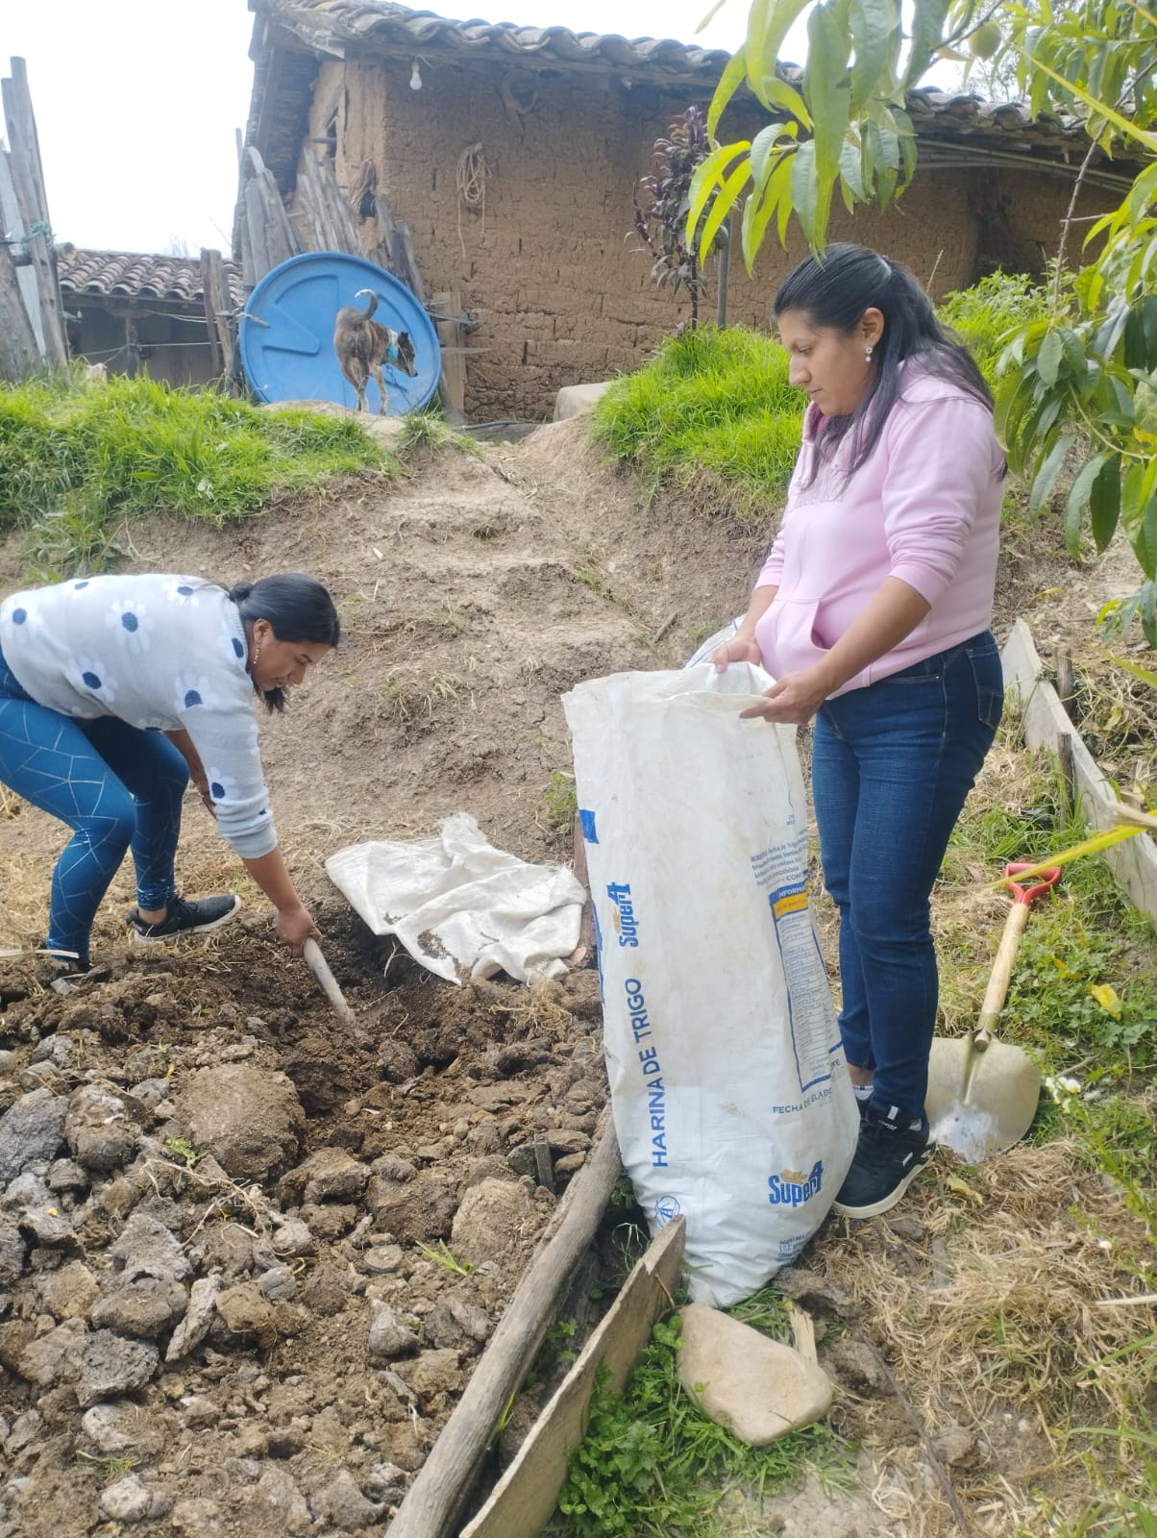
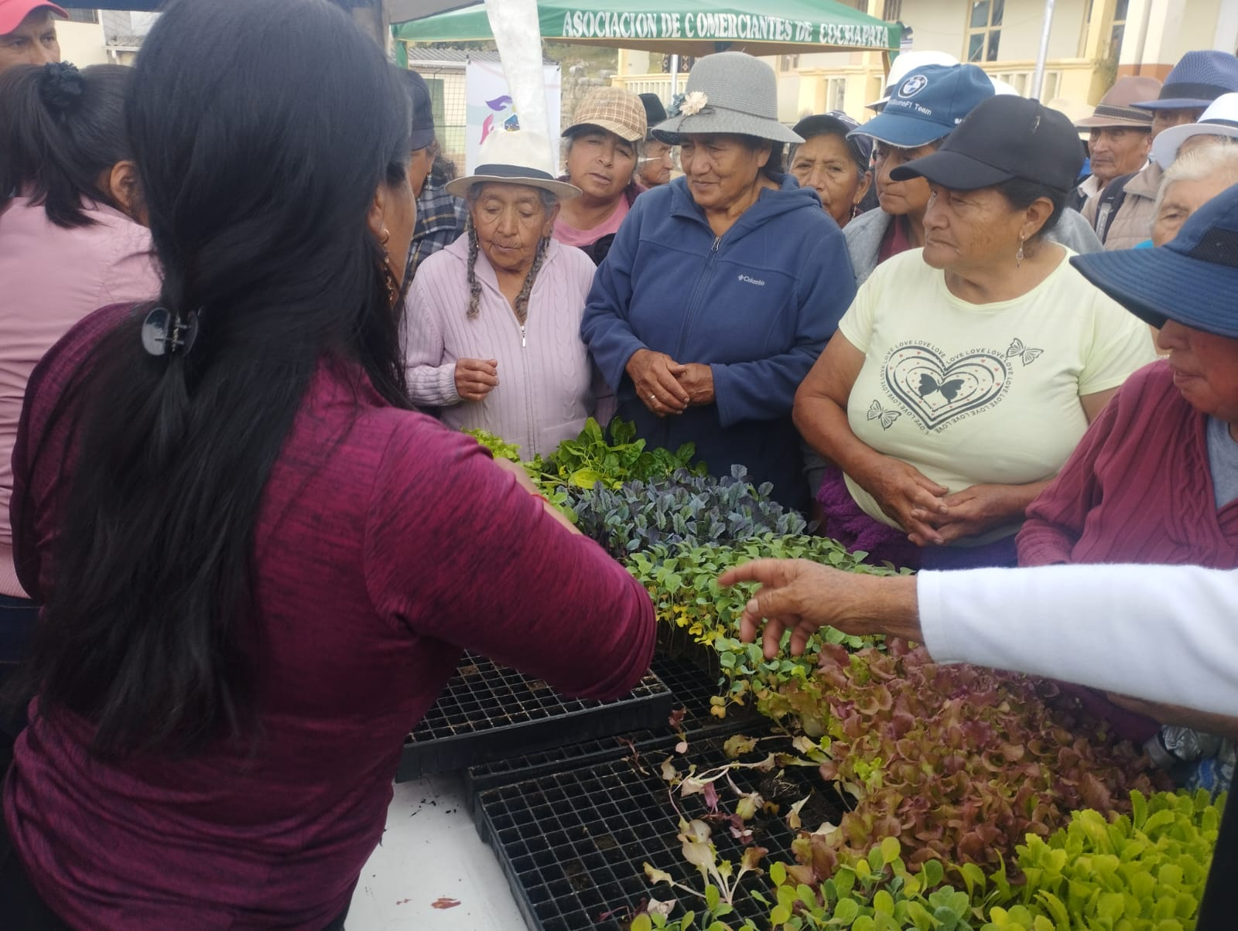
Noviembre
Se realizó la siembra de 2100 semillas en el vivero, con el apoyo del Ing. Marcelo Quezada y Ladi Guanuchi.
Se entrega plántulas de hortalizas a la escuela Rio Amazonas de la comunidad de Belén.
Se asiste al vivero para la entrega de kits a las personas de la tercera edad, también hubo una capacitación dirigida por el Ing. José Zhunio sobre la preparación de Biol.
Se desarrolló la fumigación dentro del vivero para terminar con las plagas.

Slide 13
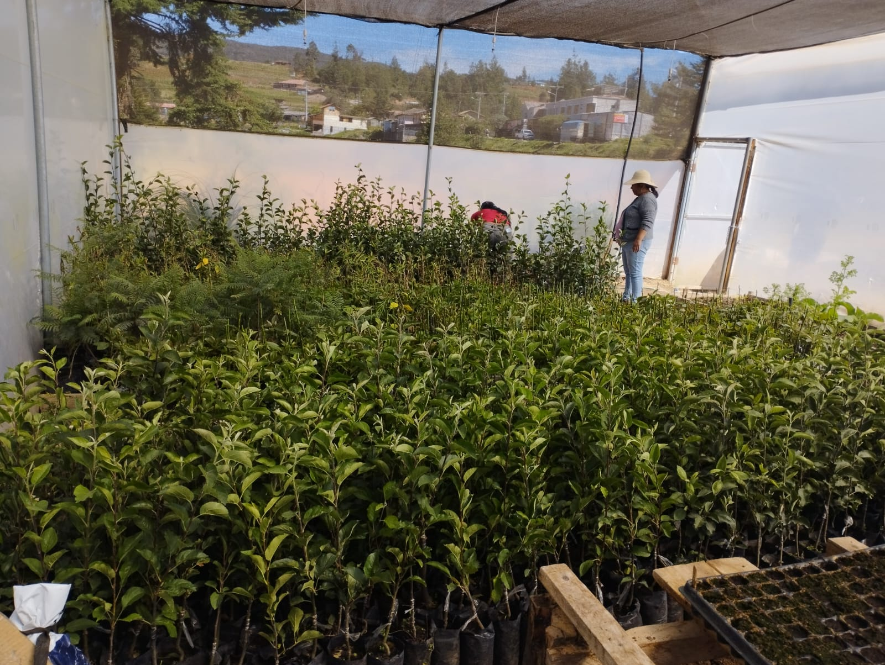
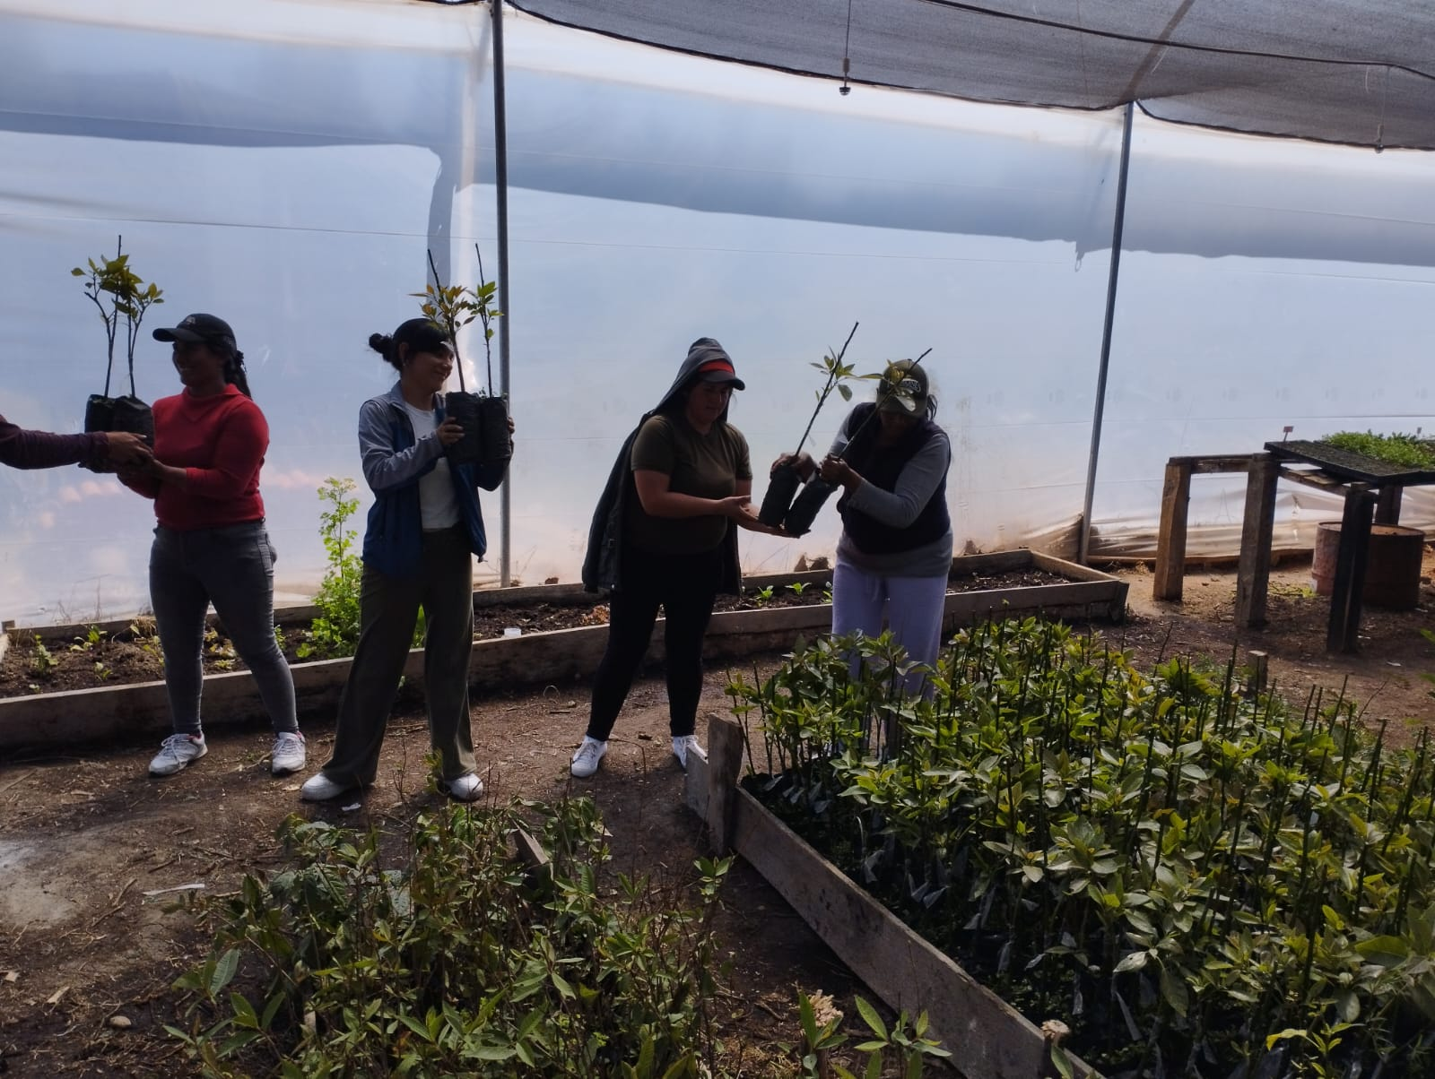
Diciembre
Se forma parte del curso de primeros auxilios impartido por el cuerpo de Bomberos Nabón.
Se colabora con el descargue de plantas frutales en el vivero.
Se colabora con la enfundada de caramelos para distribuir a las escuelas de la parroquia.
Se trasplanta alrededor de 100 plantas de tomate de árbol, para ser distribuidas a los moradores de la parroquia
Se realiza labores en el vivero como riego de plantas, y se da seguimiento de las mismas.

Slide 14
GRACIAS

